Slide 1
স্বাগতম

Slide 2
পরিচিতি
শিক্ষক পরিচিতি
পাঠ পরিচিতি
শাহানাজ বেগম
সহকারি শিক্ষক
হাজী হেলাল উদ্দিন বালিকা উচ্চ বিদ্যালয়
তারাকান্দা,ময়মনসিংহ।
E-mail:-sbegumict2015@gmail.com
শ্রেণীঃ-নবম/দশম
বিষয়ঃ-তথ্য ও যোগাযোগ প্রযুক্তি
অধ্যায়ঃ- ১ম
সময়ঃ-৫০মিনিট
তারিখ-১১/১০/২০২১

Slide 3
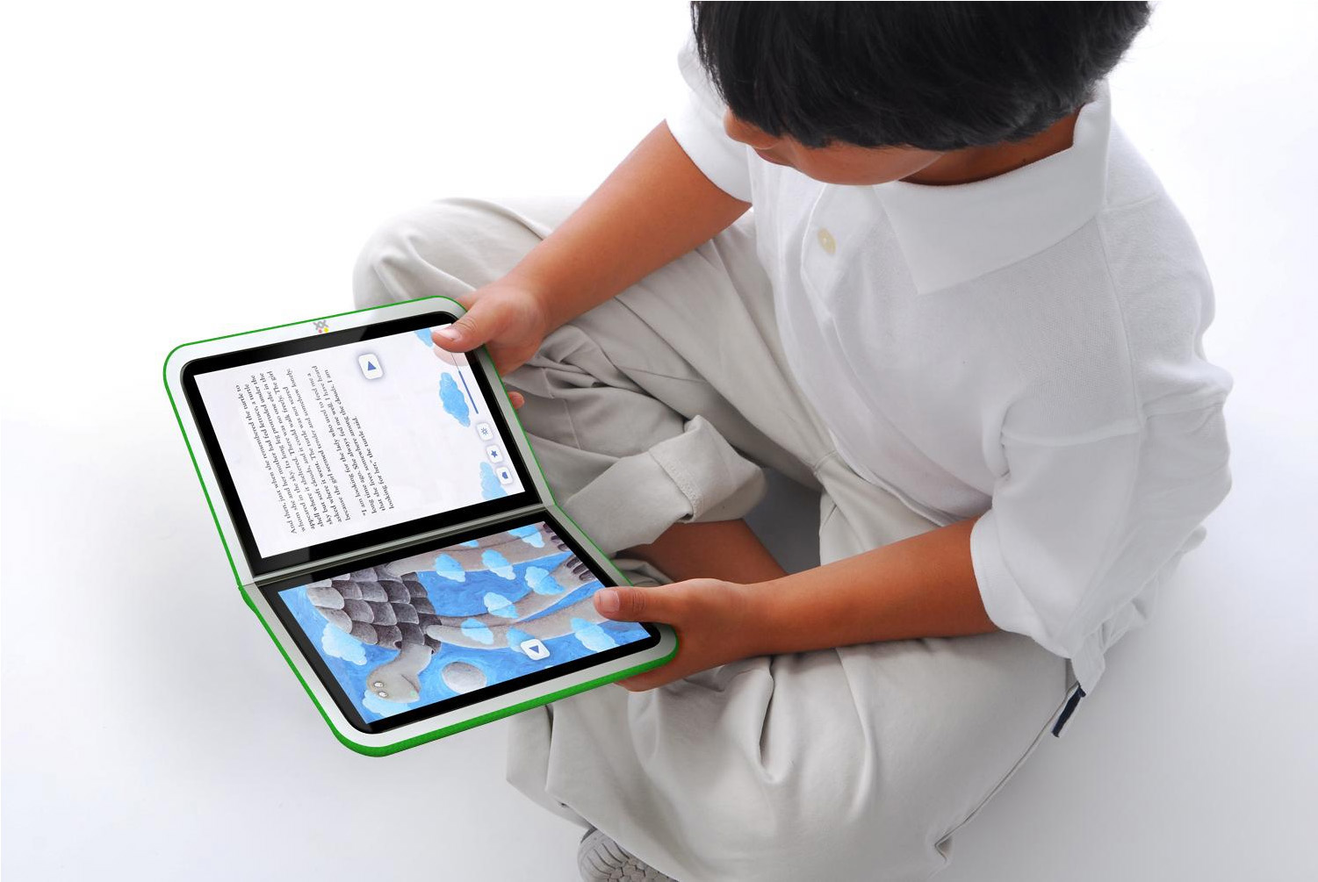
ছবিতে ছেলিটি কিসের মাধ্যমে বই পড়ছে ?

Slide 4
ই-বুক
Notes:
কম্পিউটারের ক্রমধারা বর্ণনা দিতে পারবে।

Slide 5
শিখনফল
এই পাঠ শেষে শিক্ষার্থীরা...
১
ই-বুক কি তা বলতে পারবে,
২
ই-বুক এর প্রকারভেদ বর্ননা করতে পারবে
৩
ই-বুক ব্যবহারের সুবিধা ব্যাখ্যা করতে পারবে;

Slide 6
ছবি দুটি লক্ষ কর
সাধারণ বইয়ের মাধ্যমে
ইলেক্ট্রনিক যন্ত্রের মাধ্যমে
ইলেক্ট্রনিক যন্ত্রের মাধ্যমে পড়াকে কী বলে?

Slide 7
একক কাজ
ই-বুক বলতে কী বুঝায় লিখ ।

Slide 8
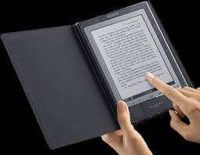
সাধারণভাবে ই-বুক কে ৫ ভাগে ভাগ
১। মুদ্রিত বইয়ের হুবহু প্রতিলিপি
২ । যে বই কেবল অন লাইন তথা ইন্টারনেটে পড়া যায়।
৩। মুদ্রিত বইয়ের মত কিন্তু কিছুটা বাড়তি সুবিধা সহ ই-বুক ।
৪ চৌকস ই-বুক।
৫৫. ই-বুক অ্যাপস ।
১
২
৩

Slide 9
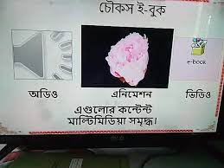
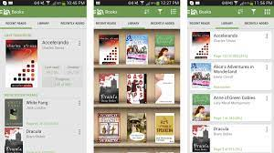
৪
৫

Slide 10
জোড়ায় কাজ
৭ মিনিট
ই-বুকের প্রকারভেদ গুলি লেখ।

Slide 11
ই-বুকে লিখিত অংশ / অডিও ছাড়াও ভিডিও যুক্ত থাকে।

Slide 12
ই-বুক ব্যবহারের সুবিধা
ই-বুক ডাউনলোডের মাধ্যমে সহজেই তথ্য পাওয়া সম্ভব।

Slide 13
সুবিধা
ল্যাপটপে বই রাখছে
লাইব্রেরিতে বই রাখছে

Slide 14
ই-বুক ইন্টারনেটের মাধ্যমে সরবরাহ করা হয় বলে কোন ধরনের
শিপিং বা প্যাকিং খরচ নেই।

Slide 15
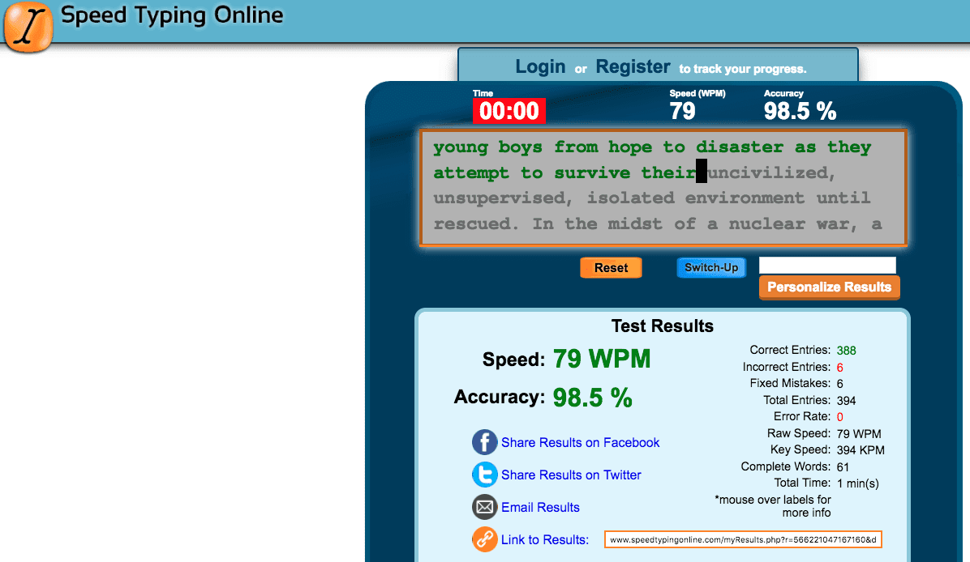
ই-বুকে তথ্য অনুসন্ধান সহজতর, সে কাজটিই করছে।

Slide 16
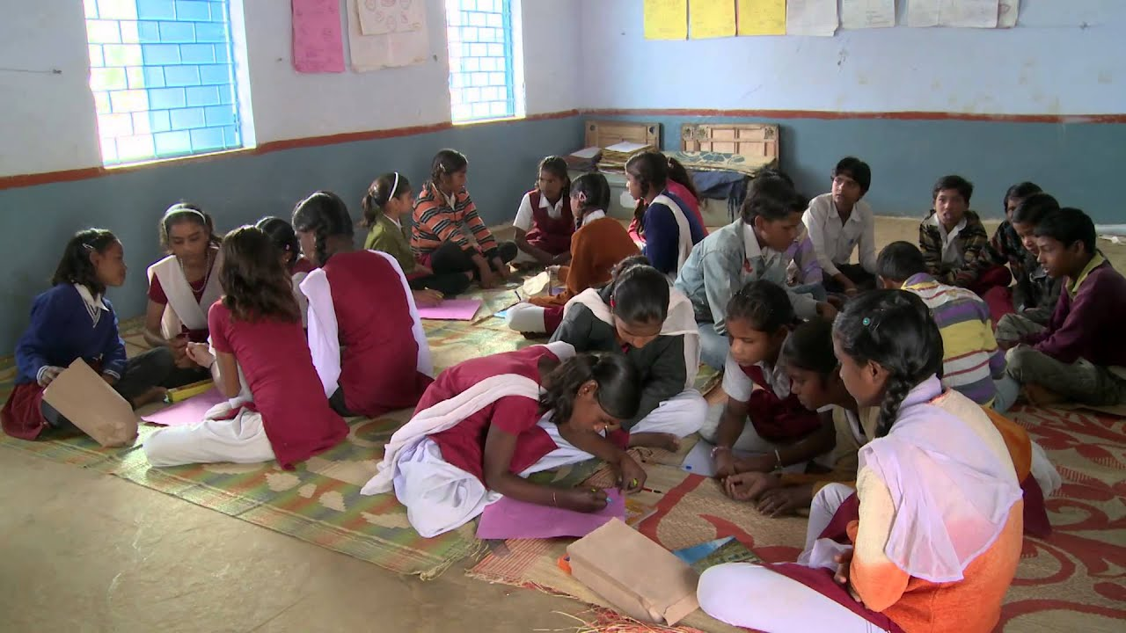
দলগত কাজ
১০ মিনিট
ই-বুক ব্যবহারের ৪টি সুবিধা ব্যাখ্যা করে লিখ ।

Slide 17
মূল্যায়ন
১। ই-বুক কি?
২। ই- বুক কত প্রকার ?
৩।ই- বুক ব্যবহারের ২টি সুবিধা বল ?

Slide 18
বাড়ির কাজ
ই- বুক ব্যবহার করে তুমি কি কি সুবিধা পাবে তার একটি তালিকা লিখ ।

Slide 19
ধন্যবাদ

